Slide 1


OBJETOS DE
2019
APRENDIZAJE
LÍNEA 2
MATERIALES DE FORMACIÓN PARA ESTUDIANTES
DE GRADO DE LA COMPETENCIA DIGITAL
5. Resolución de problemas: 5.3. Compartir mediante tecnologías digitales:
5. Makerspace, DML FabLab

Slide 2

Colección Objetos de Aprendizaje, 2019
MATERIALES DE FORMACIÓN PARA ESTUDIANTES DE GRADO
DE LA COMPETENCIA DIGITAL
5. Resolución de problemas: 5.3. Compartir mediante tecnologías digitales:
5. Makerspace, DML FabLab
REBIUN Línea 2 (3er. P.E.) Grupo de Competencia Digital
Documento bajo licencia Creative Commons

Slide 3

Usar la tecnología digital de forma creativa
MAKERSPACE, DML Y FabLab

Slide 4
OBJETIVOS
Al finalizar esta actividad tienes que ser capaz de:
Conocer el movimiento y concepto maker.
Ser consciente de las posibilidades de los espacios creativos.
Saber qué tipo de proyectos puedes realizar en el makerspace/DML/FabLab/Laboratorio de Ciencias Sociales de tu universidad.

Slide 5
El movimiento maker y los espacios creativos
Makerspaces
Proyectos – ideas que desarrollar
    Equipamiento
    El makerspace de la UPNA (a personalizar por cada institución)
Laboratorio de medios digitales (DML)
Laboratorio de fabricación (FabLab)
Laboratorio digital de ciencias sociales

Slide 6
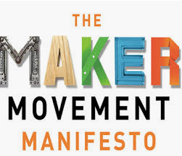
EL MOVIMIENTO MAKER
Hacer | Los seres humanos debemos hacer, crear y expresarnos para sentirnos plenos.
Compartir | Se trata de compartir con los demás lo que has hecho y lo que sabes sobre procesos de fabricación.
Dar | No hay cosa más desinteresada ​​y satisfactoria que regalar algo que hayas construido tú mismo.
Aprender | Es importante aprender a hacer. Aprender técnicas, materiales y procesos.
Trabajar con herramientas | Tener acceso a las herramientas adecuadas para el proyecto que quieres hacer.
Jugar | No dejes de imprimir un enfoque lúdico a todas las cosas que construyas.
Participar | Únete al movimiento y organiza eventos, exposiciones, etc. para mantenerte en contacto con los otros makers de tu comunidad.
Apoyo | El Movimiento Maker requiere apoyo emocional, intelectual, financiero, político e institucional.
Cambio | El cambio se irá produciendo de forma natural confirme vayas avanzando a través de tu aventura maker.

Slide 7
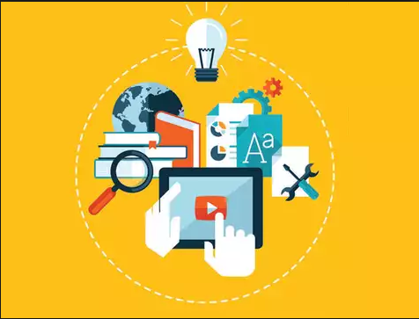
ESPACIOS CREATIVOS
¿BUSCAS UN LUGAR DONDE..
diseñar un prototipo para tu TFG,
desarrollar un proyecto o idea,
aprender a programar, por ejemplo, una impresora 3D, etc.
Y
no tienes los programas o herramientas,
no tienes los conocimientos necesarios
... ?
Algunas universidades han abierto espacios que, con distintas denominaciones y siguiendo la filosofía maker, promueven nuevas formas de aprendizaje.
¡
Pregunta
en tu universidad
¡

Slide 8

MAKERSPACES
“To describe them simply, makerspaces are community centers with tools. Makerspaces combine manufacturing equipment, community, and education for the purposes of enabling community members to design, prototype and create manufactured works that wouldn’t be possible to create with the resources available to individuals working alone.”
https://makerspaces.make.co/home-page/
“Son centros comunitarios con herramientas. Los Makerspaces combinan equipo, comunidad y educación para permitir que sus miembros puedan diseñar y construir obras manufacturadas con los recursos disponibles”.
Los Makerspaces organizan HERRAMIENTAS, MATERIALES, MENTORES Y EXPERIENCIA
para ayudar a una comunidad de CREADORES a trabajar en PROYECTOS

Slide 9
MAKERSPACES: ¿QUÉ TIPO DE PROYECTOS – IDEAS?
Oigo y olvido, veo y aprendo, hago y entiendo.
(Confucio)
Cualquier tipo de prototipo, dibujo, objeto artesanal, tecnología programada o modelo que se construya en un espacio de creador.
La limitación para los tipos de proyectos viene determinada por el espacio y las herramientas disponibles para los usuarios.
(a personalizar por cada institución)
El fin es aprender nuevas habilidades a través de prueba y error, experimentando el fracaso de una idea inicial, la exploración de posibles alternativas y luego la resolución de problemas para mejorar la idea.

Slide 10
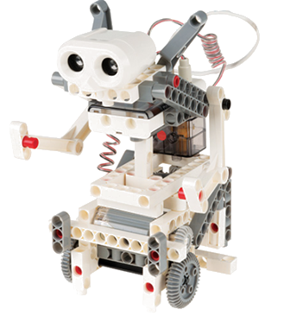
MAKERSPACES: PROGRAMAS Y HERRAMIENTAS
El equipamiento varía de un makerspace a otro pero puede incluir:
Ordenadores con programas como FreeCAD, Repetier host, Cura 3D, etc.
Impresoras y escáneres 3D
Kits de invención de productores: ej. MaKey MaKey, Raspberry Pi, Orange Pi, littleBits, LaunchPad, Arduino, etc.
Componentes electrónicos
Cortadores de vinilo y cortadoras láser
Impresoras de carteles y programas de computadora: ej. TinkerCAD, Blender 3D
Software de animación.
Herramientas para trabajar la madera
El software de código abierto es básico dentro de la cultura maker.
El espacio, organización y equipamiento de cada makerspace dependerá de sus necesidades y presupuesto

Slide 11
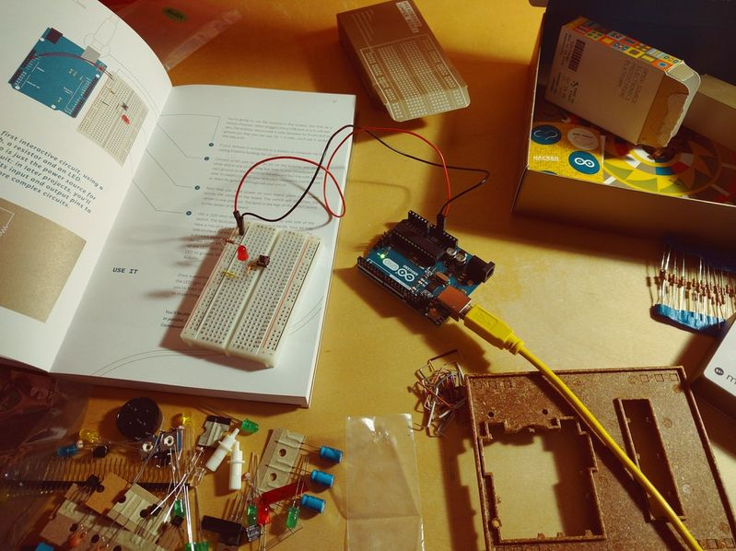
EL MAKERSPACE DE LA UPNA (en proyecto)
CLAVES
Trabajo autoguiado: los alumnos y alumnas trabajan de forma autónoma y en proyectos que les interesan.
Abierto: se basa en filosofía open software, hardware y science.
Colaborativo y multidisciplinar.
ZONAS DE TRABAJO
Prototipado rápido con impresoras 3D, cortadoras láser y CNC.
Carpintería con sierras, fresadoras y taladros.
Electrónica con fuentes de alimentación, soldadores, componentes y horno reflow.
Zona de Trabajo con mesas y taquillas.
Zona con ordenadores.
Otras herramientas que ayuden a crear tu proyecto.
(a personalizar por cada institución)

Slide 12

LABORATORIO DE MEDIOS DIGITALES
Los laboratorios de medios digitales (Digital Media Labs, DML) son espacios creativos dedicados a la creación y edición de multimedia.
TIPO DE PROYECTOS |  | EQUIPAMIENTO
Audio y vídeo | entrevistas de películas grabación de clips demostración de una banda grabación de podcasts creación de música, etc. | Ordenadores, auriculares, micrófonos, programas de edición de audio y vídeo (ej. Adobe Audition, Garageband, Final Cut, iMovie, Camtasia…), paquetes de efectos especiales, elementos de iluminación, pantallas croma, teclados, máquinas multipista, pads de batería, etc.
Fotografía | edición de imágenes, impresión de imágenes, etc. | Programas de edición de imágenes (ej. Photoshop, Illustratot, After Effects…), cámaras, trípodes, estuches para estudios fotográficos, etc.
Videojuegos y realidad virtual | diseño de videojuegos impresión 3D impresión con plotter | Consolas, controladores, monitores, gafas y auriculares especiales, escáneres e impresoras 3D, programas CAD, etc.

Slide 13

LABORATORIOS DE FABRICACIÓN
Utilizado a menudo como sinónimo de makerspace. Siguen la filosofía maker, sin embargo, presentan ciertas particularidades.
EQUIPAMIENTO | Tienen un conjunto muy específico de requisitos de espacio, herramientas de fabricación y electrónica de uso industrial (especificadas exactamente por modelo y tipo) y software de soporte para dichas herramientas.
RED | Todos los laboratorios conforman una red. Comparten tecnología, conocimientos y diseños y colaboran a través de fronteras internacionales.

Slide 14
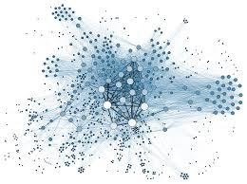
LABORATORIO DIGITAL DE CIENCIAS SOCIALES
Los laboratorios de medios digitales (Digital Social Science Lab) son espacios creativos dedicados a la educación y celebración de eventos, reuniones e intercambio de experiencias centrados en herramientas digitales en ciencias sociales.
Tipos de proyectos: aquellos relacionados con el diseño metodológico, la recogida, el registro, el tratamiento y el análisis de datos e información.
Ejemplos de programas:
Análisis de datos
NVivo – Stata – SPSS- Excel
Recolectores de datos
IssueCrawler, SocSciBot (Webs) TCAT (Twitter)
Netvizz (Facebook)
Limpieza de datos
Open Refine
Visualización de datos
Gephi – RawGraphs - Palladio
Programación
Phyton – R Studio

Slide 15
Enlace a su makerspace, DML, FabLab, etc.

